Slide 1
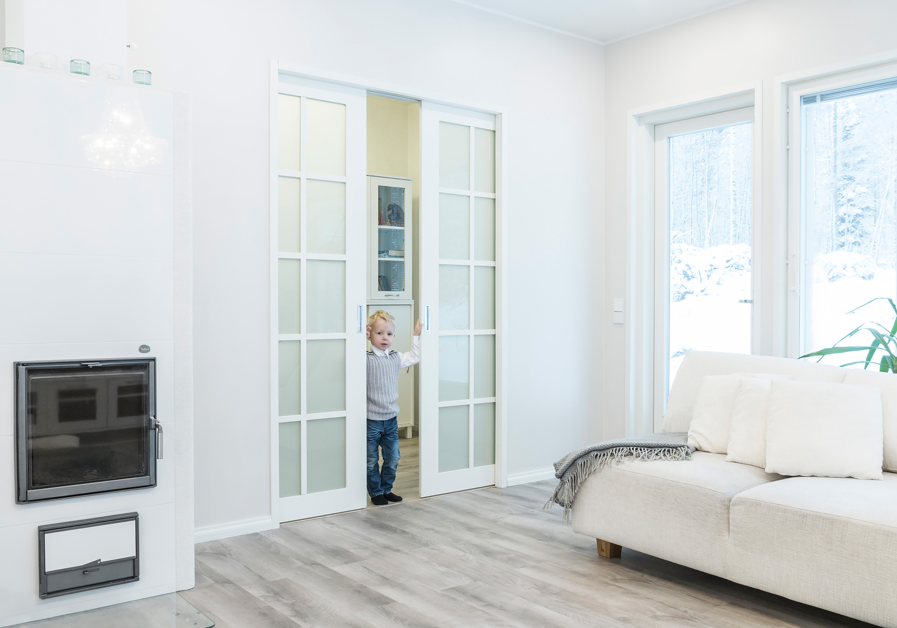

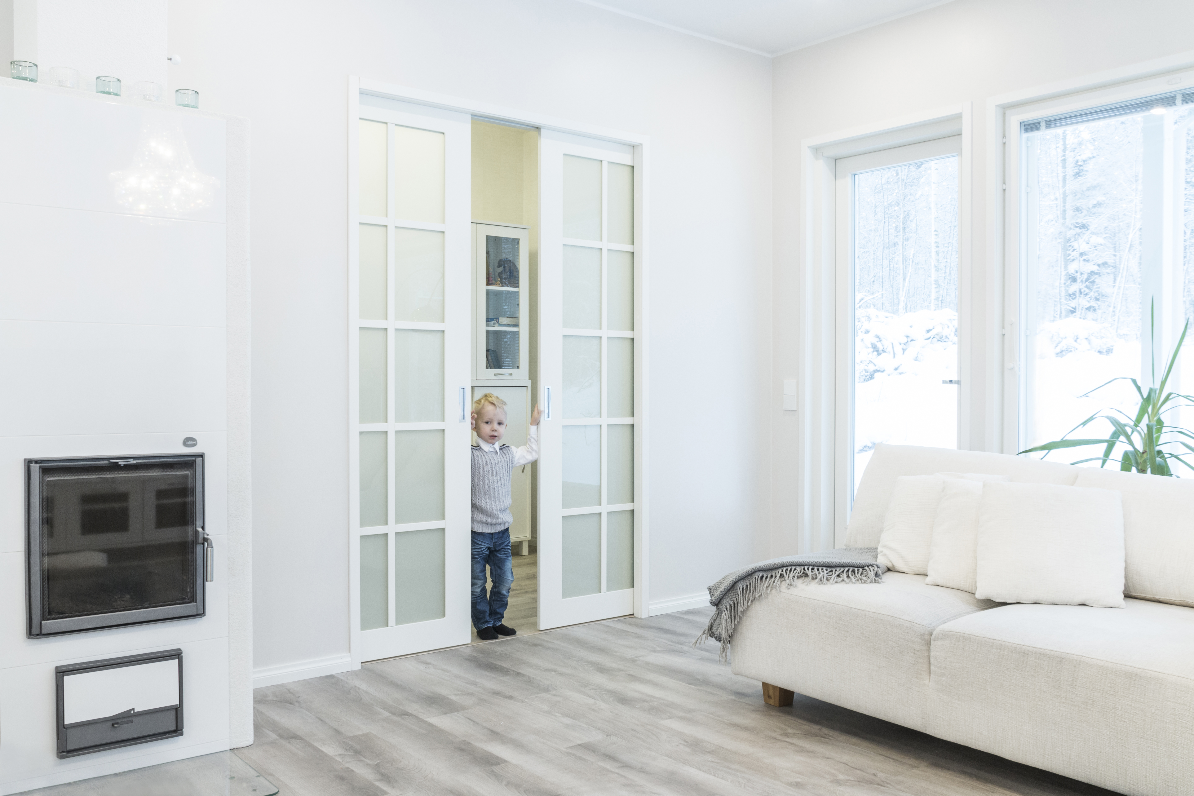
2020
LIUNE
GDL kirjasto

Slide 2
LIUNE GDL KIRJASTO 2020
LIUNE GDL- välioviobjekti on suunnittelijan työväline, joka on yhteensopiva ArchiCad 20 sekä sitä uudemmissa Windows- tai Macintosh versioissa. Kirjaston toimivuus on testattu myös uudemmissa ArchiCAD-versioissa.
Käyttöliittymä on jaettu neljään eri osaan (rakenne, vedin ja lukko, säädöt, varusteet) joiden välillä liikutaan ylärivin painikkeilla. Yleisimmät vaadittavat parametrit sekä muuttujat valitaan käyttöliittymässä.
Valitessasi mallin, aukon koon, rungon syvyyden sekä ovenlevyn paksuuden, Liune ovi näkyy niiden mukaisena seinällä oikeilla mitoilla.

Slide 3
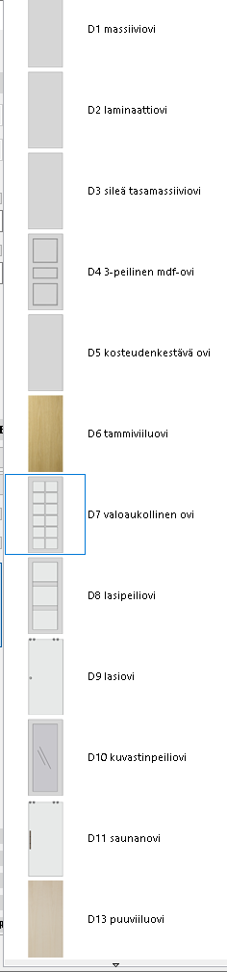
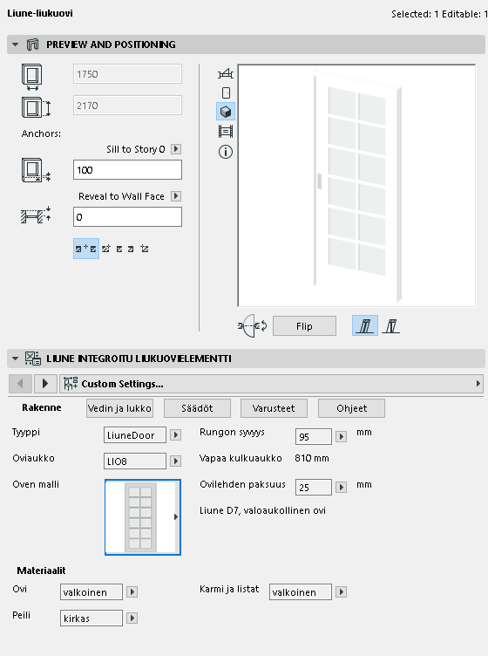



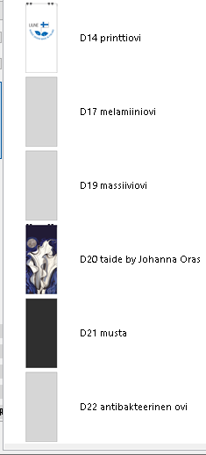



Liune kirjasto käyttöliittymä
Rakenne

Slide 4
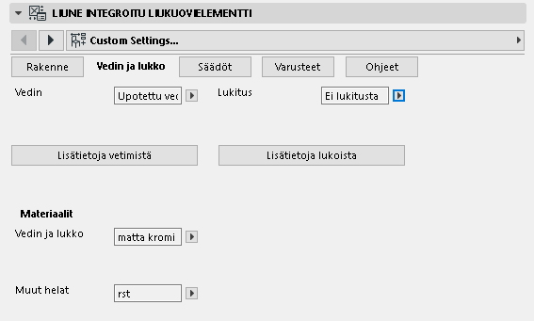




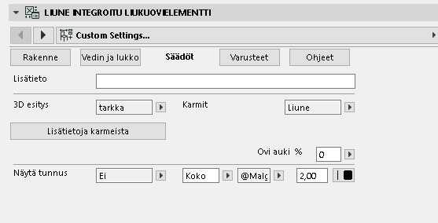
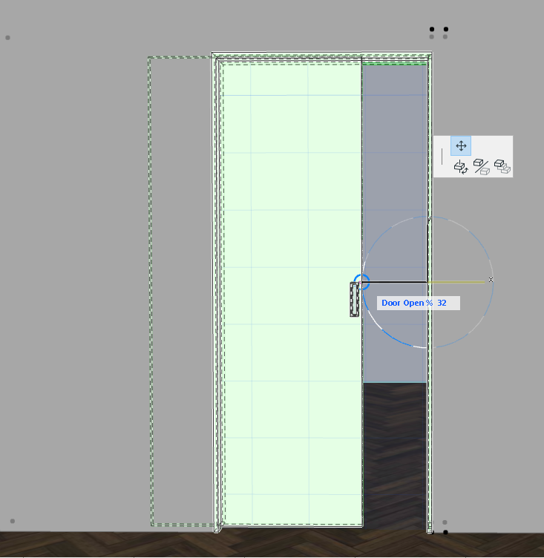

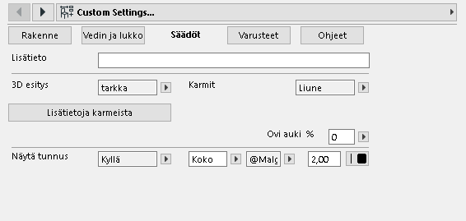

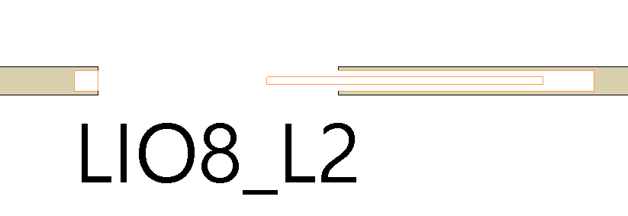
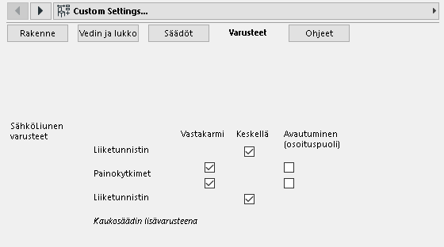
Vedin ja lukko
Ovi aukeaa kirjoittamalla avautumisprosentti tai avattaessa se manuaalisesti.
Säädöt
Mikäli tahdot tunnuksen näkyviin valitse valikosta kyllä
Varusteet

Slide 5
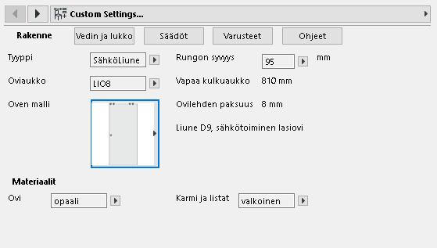
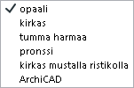
Liune kirjasto päivitykset 2020
D9 lasioven materiaalivaihtoehdot:
Opaali
Kirkas
Tumman harmaa
Pronssi
Kirkas mustalla ristikolla
ArchiCAD / antaa mahdollisuuden valita vaihtoehtoisia värejä sekä materiaaleja.

Slide 6
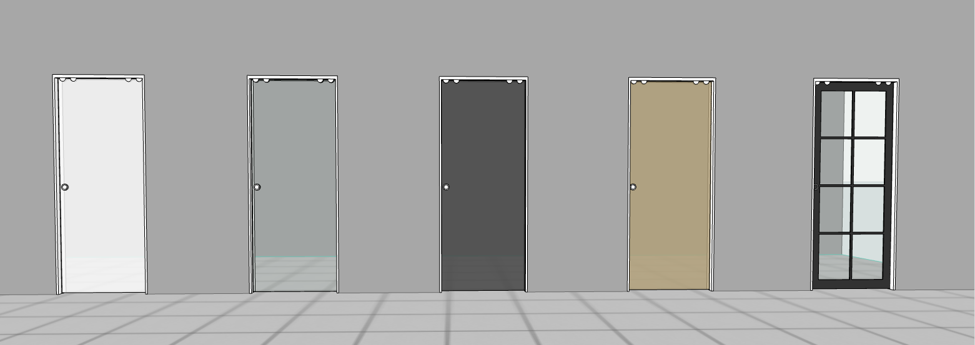
opaali
kirkas
tumma harmaa
pronssi
kirkas mustalla ristikolla

Slide 7
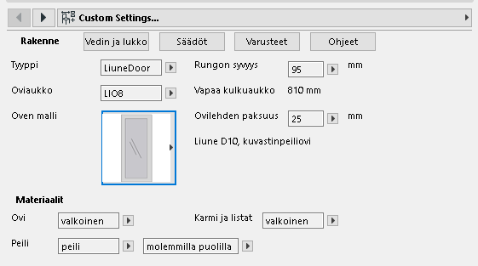


D10- Peilin materiaaliksi valitaan:
Peili (kuvastinpeili)
Valkoinen
Opaali
ArchiCAD
Ovipeilin sijainti
Avautumispuolella
Vastapuolella
Molemmilla puolilla

Slide 8
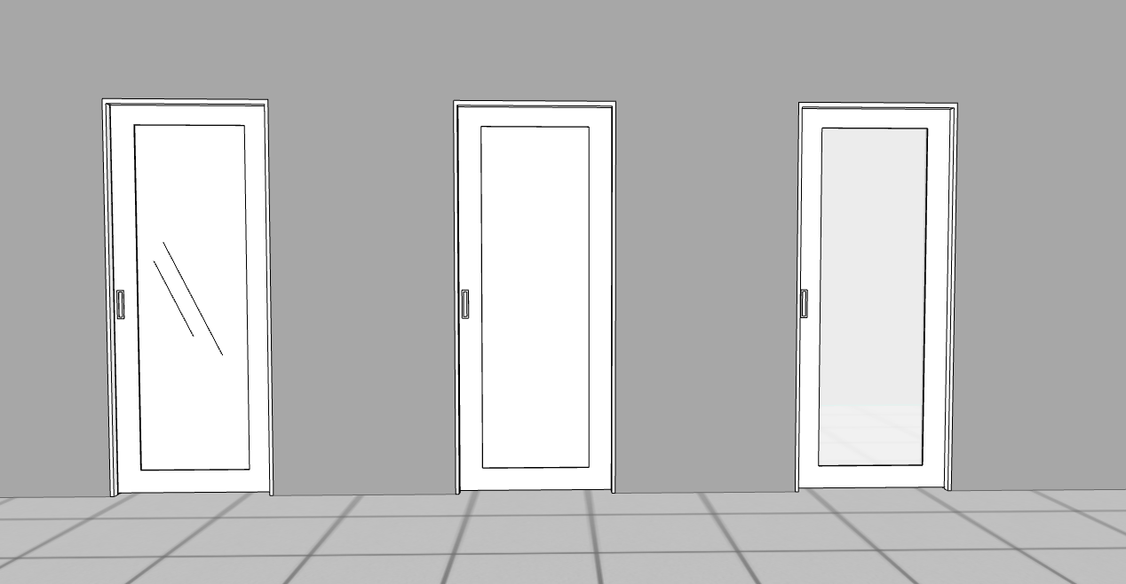
peili (kuvastinpeili)
valkoinen
opaali

Slide 9
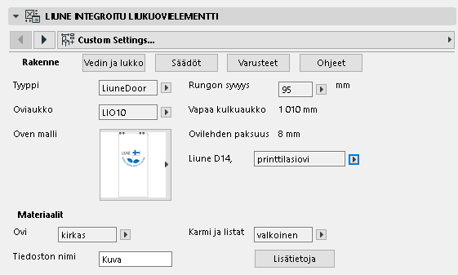

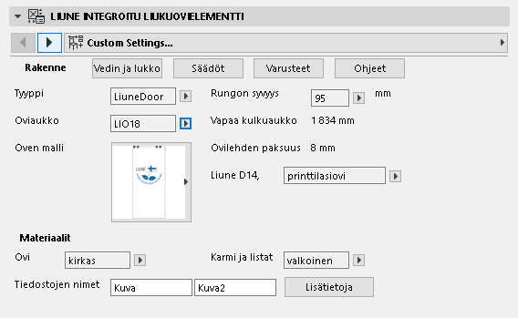
D14- MY DOOR on printtiovi, jonka materiaaliksi valitaan kirjastossa sijaitseva kuva valitsemalla materiaaliksi ”Kuva” ja kirjoittamalla kuvan nimi. Pariovessa eri ovilehdille kuva valitaan erikseen. Kirjastoon kuva valitaan joko sijoittamalla se kirjastoksi valittuun hakemistoon tai valitsemalla se valikon komennolla Arkisto–Kirjastot ja objektit–Kirjastojenhallinta.
printtilasiovi
magneettiprinttiovi
laminaattiovi
sileä tasamassiiviovi

Slide 10
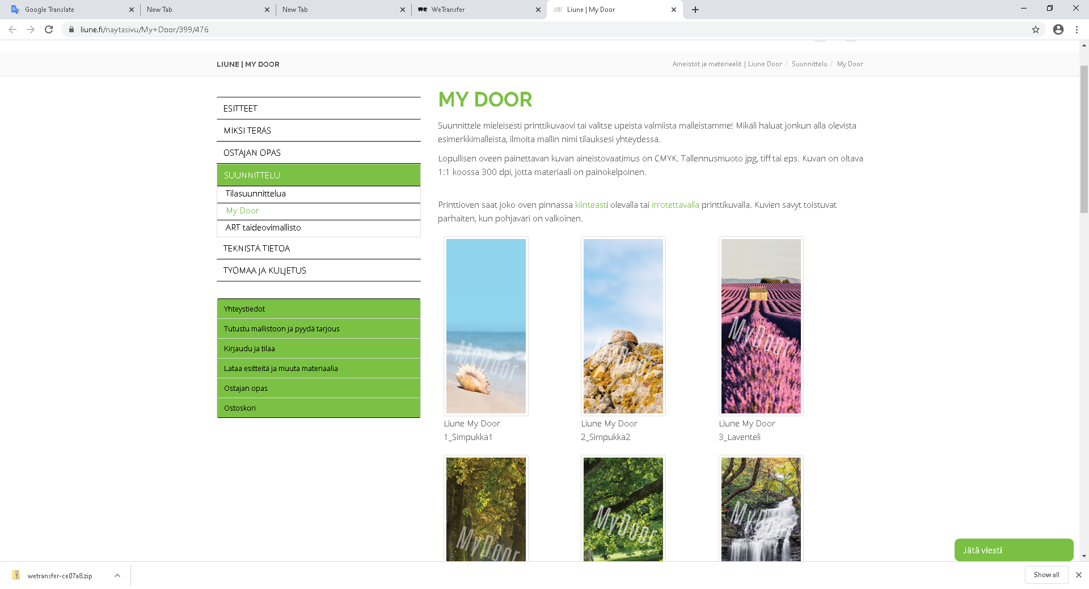
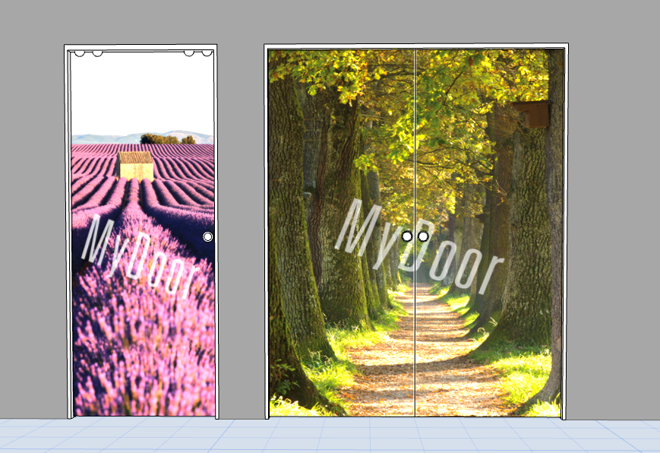
MY DOOR kuvat on sovitettu automaattisesti
oven muotoon.

Slide 11
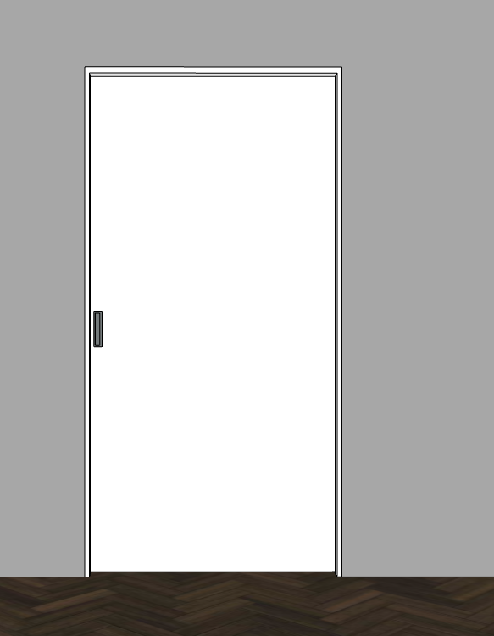
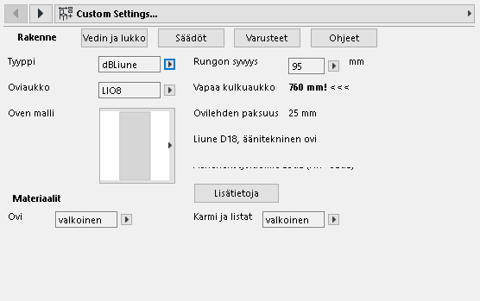

D18 dBLiune kaksi uutta ovikokoa lisätty
LiO11
LiO12
Äänieristysluokka R´w 25dB (Rw=32dB)

Slide 12
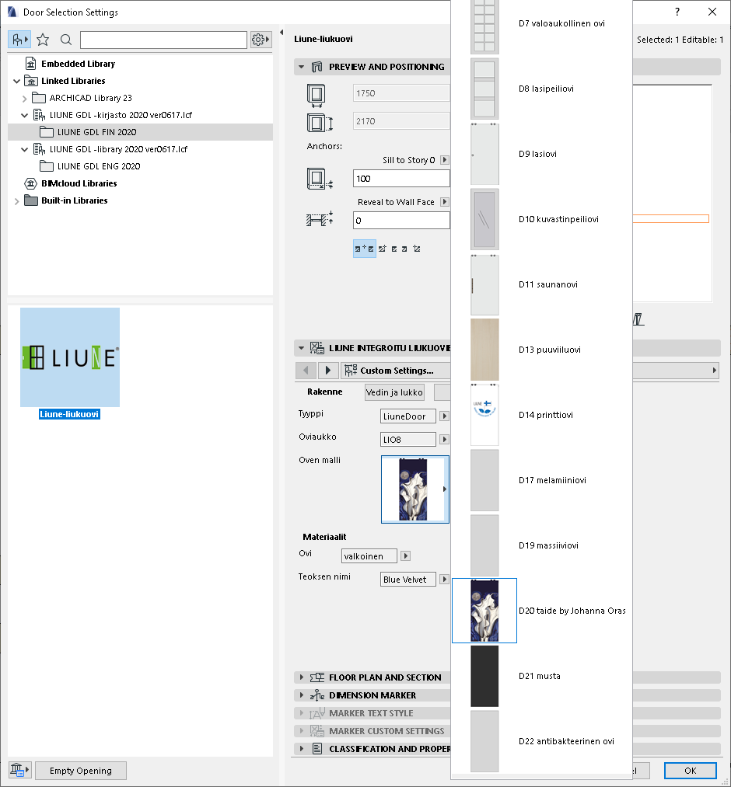
Kolme uutta ovimallia lisätty Liune door pudotusvalikkoon:
D20
D21
D22

Slide 13
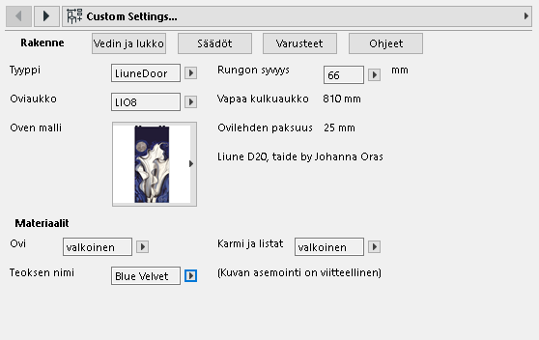
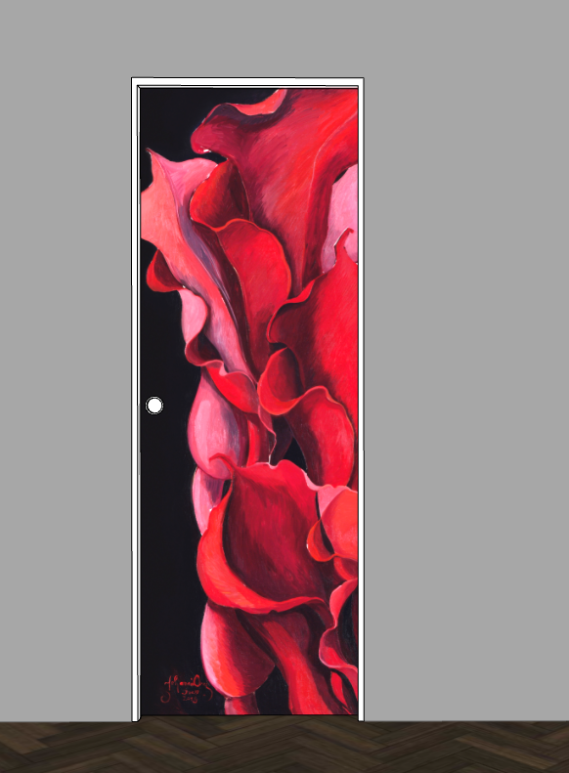
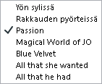
D20 Taide by Johanna Oras yksilehtiset ovet

Slide 14
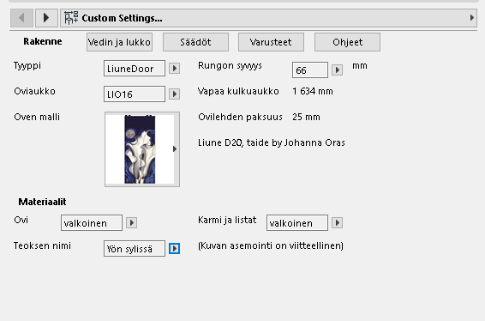
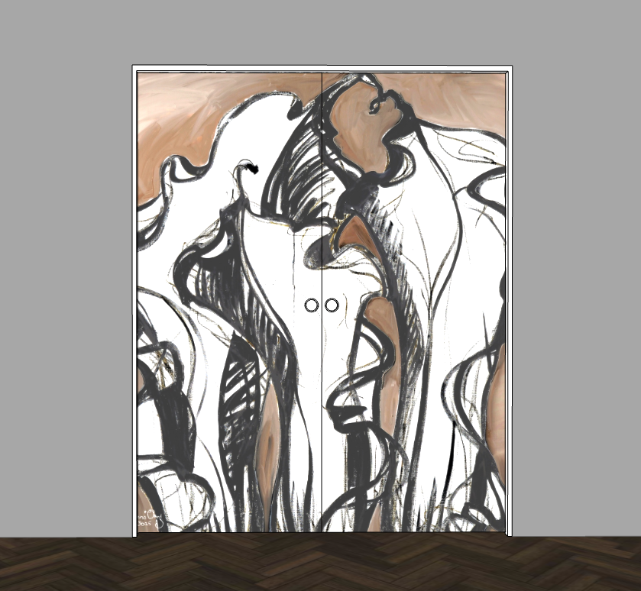

D20 Taide by Johanna Oras pariovet

Slide 15
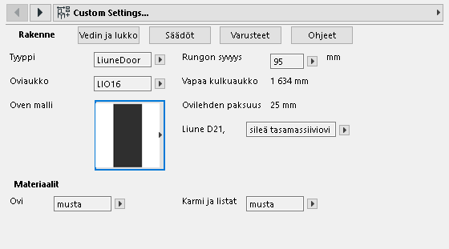

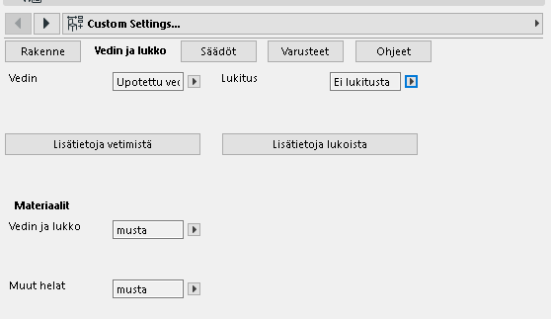


Liune D21 sisältää mustan oven, vetimet, lukon, helat sekä karmilistat
Musta lukko lisätty

Slide 16
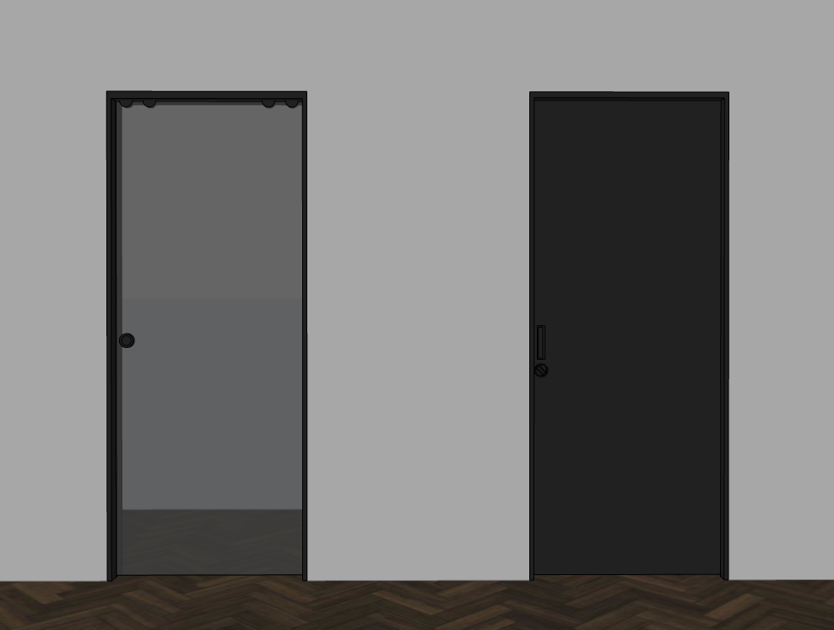
Musta lasiovi
Sileä tasamassiivinen musta ovi

Slide 17
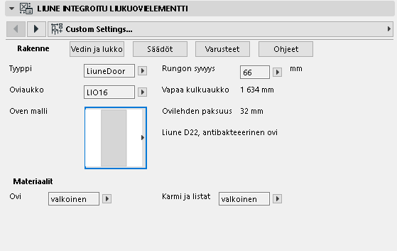
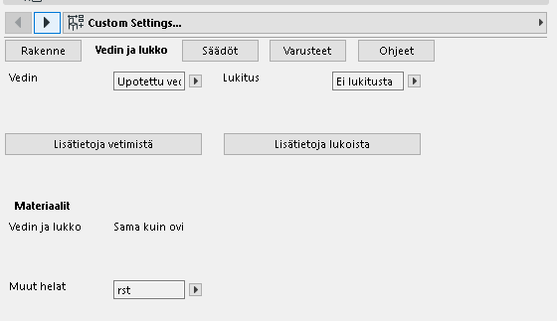
Liune D22 on antibakteeerinen ovikokonaisuus. Liune Safe oviratkaisussa on antimikrobinen pinnoite kaikissa sen osissa. (ovi, karmit, vedin)
Vetimen väri on aina sama kuin oven pinnan.

Slide 18
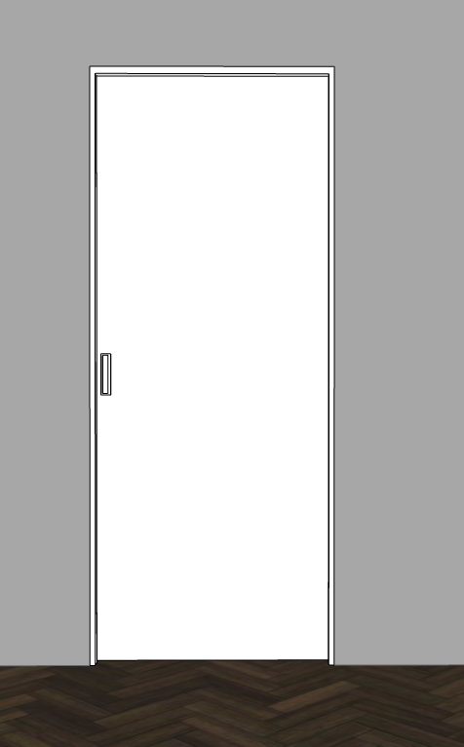
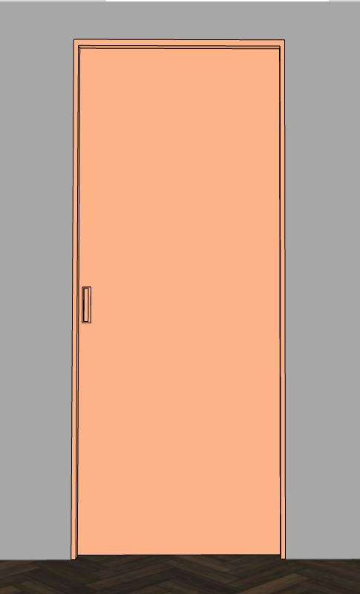
Vakioväri on valkoinen (NCS S 0502-Y)
Myös muut värikartan värit mahdollisia

Slide 19
Karmivaihtoehtoja
Karmien linkkipainike lisätty
Klikkaa tästä saadaksesi lisätietoja

Slide 20
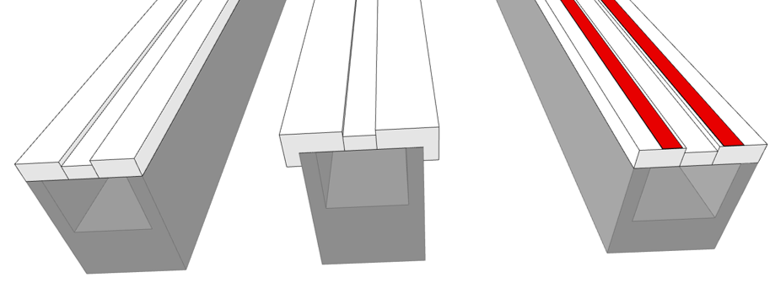
Liunekarmit
Pintakarmit
Designkarmit

Slide 21
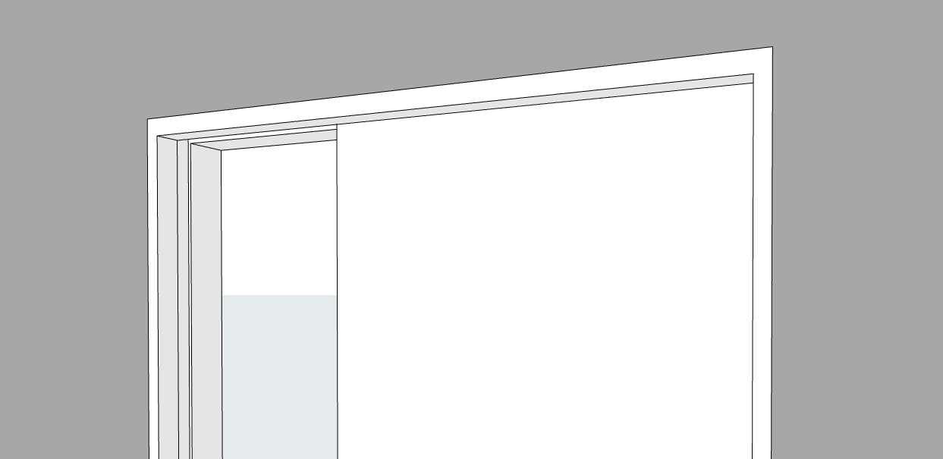
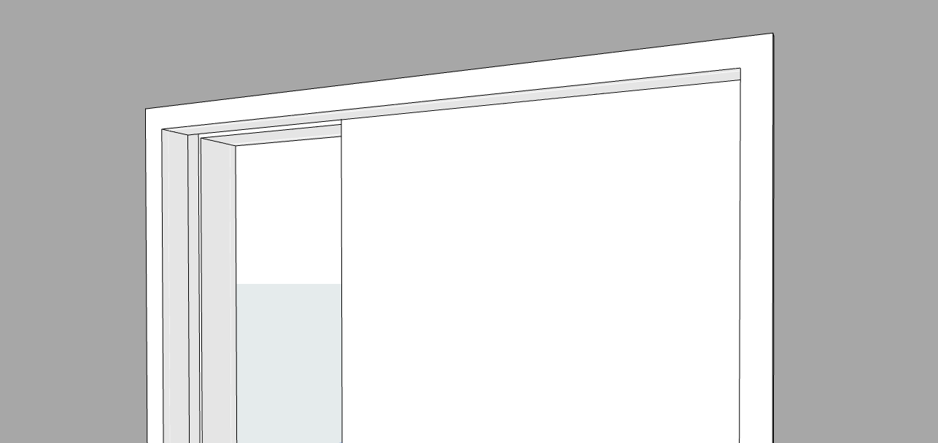
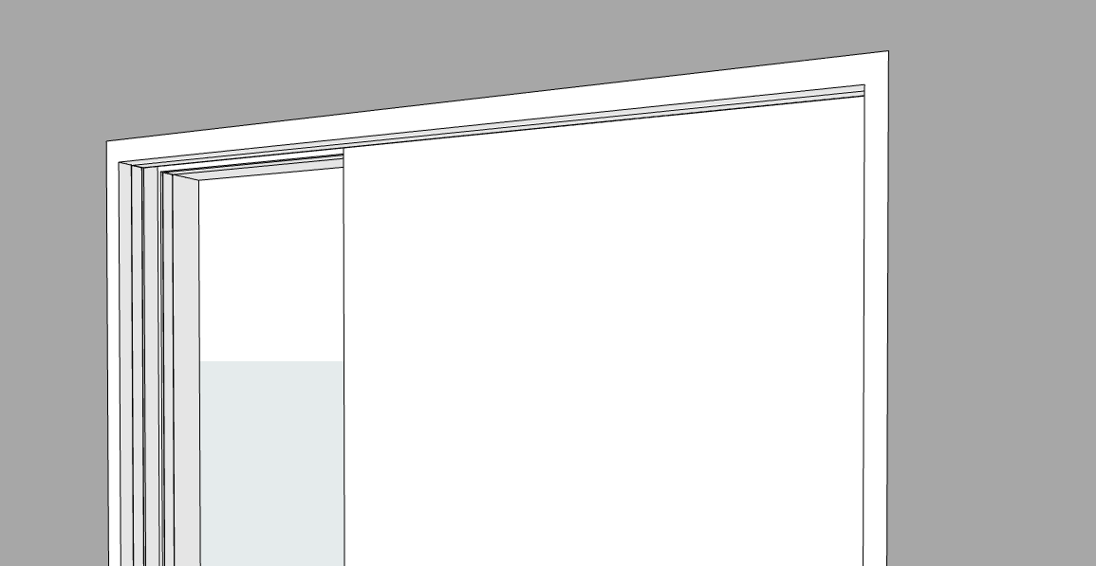
Liunekarmit
Pintakarmit
Designkarmit

Slide 22
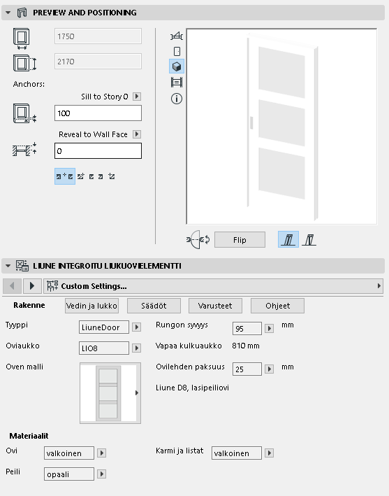
Liune kirjaston yleistä tietoa
Oven tyypit:
LiuneDoor
SähköLiune
PintaLiune
KorkeaLiune
dBLiune

Slide 23
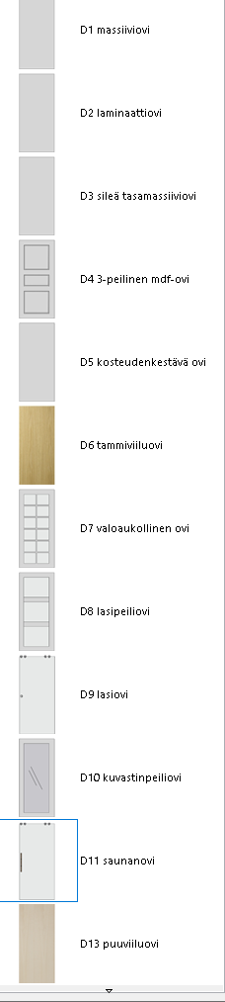
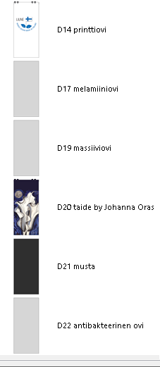

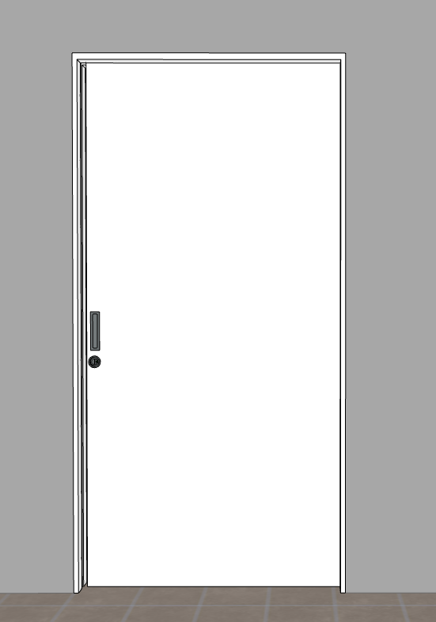
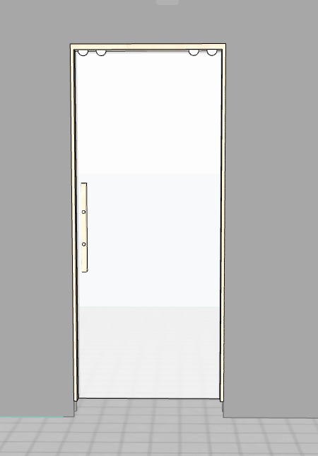
Liunet myös kosteisiin tiloihin!
LiuneDoor
D5 kosteudenkestävä ovi
D11 sauna ovi

Slide 24
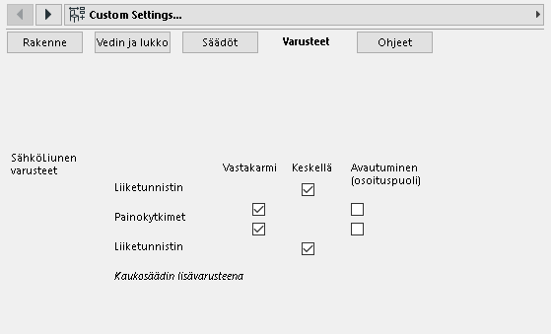
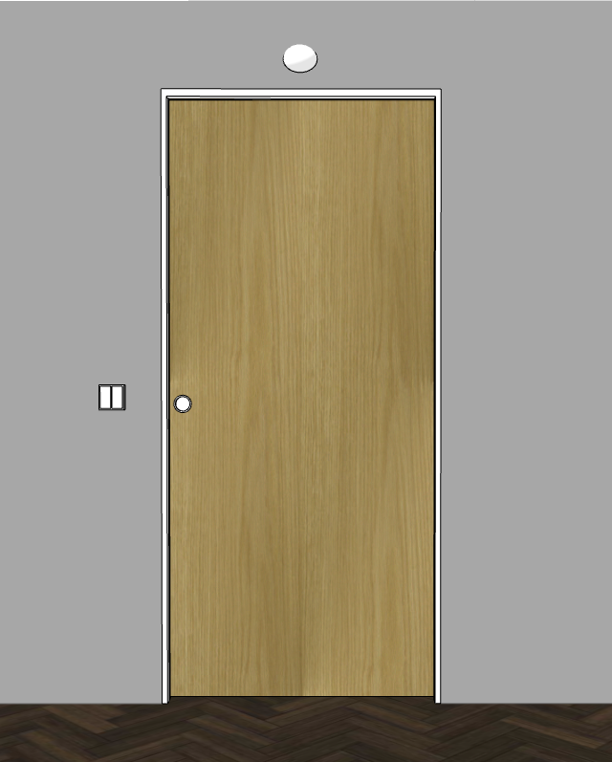
SähköLiune
Liiketunnistin
Painokytkimet

Slide 25
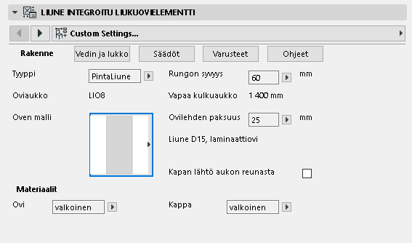
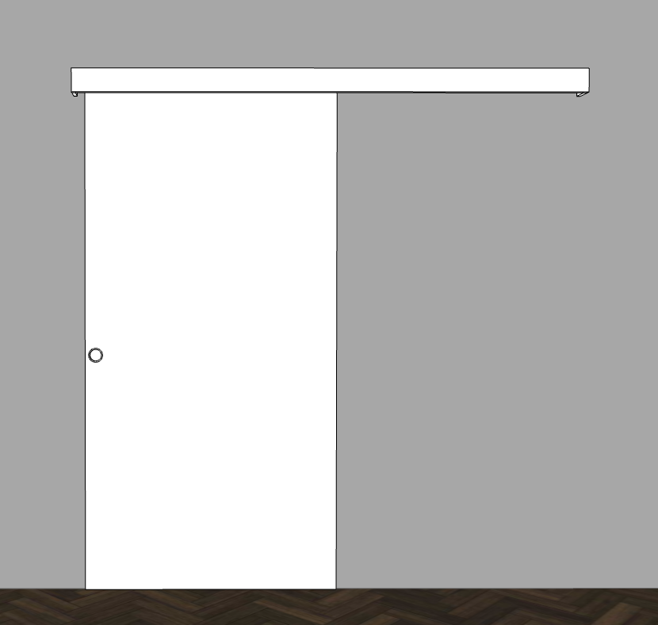
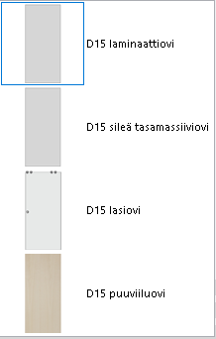
PintaLiune

Slide 26
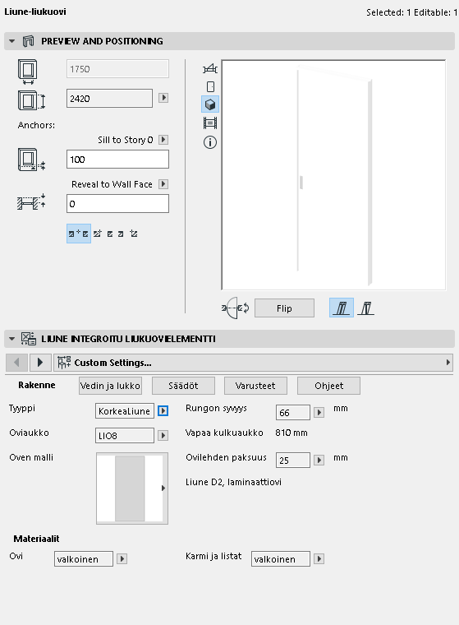


KorkeaLiune
2.3
2.4
2.5
2.6

Slide 27



Voit tarkistaa kaikki tarkat mitat valitsemalla Custom Settings =>All Parameters

Slide 28

Vetimet ja lukot

Slide 29




Lataa
www.liune.fi/bim
Toivotamme hyviä kokemuksia Liune objektien kanssa!
Tilaterveisin,
Liune tiimi

